Slide 1
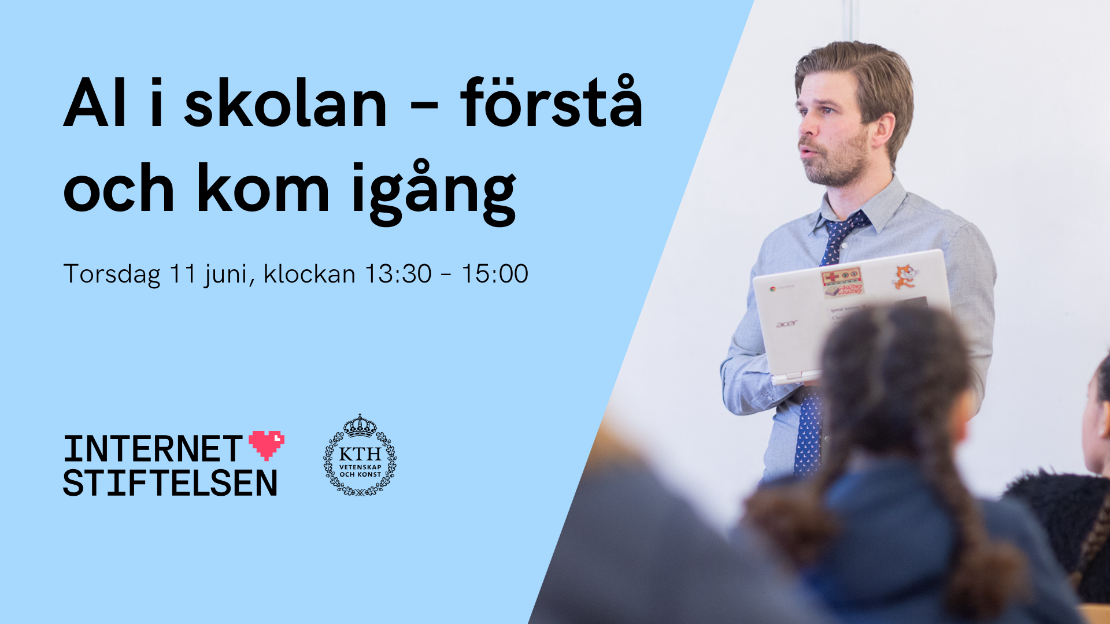

Slide 2
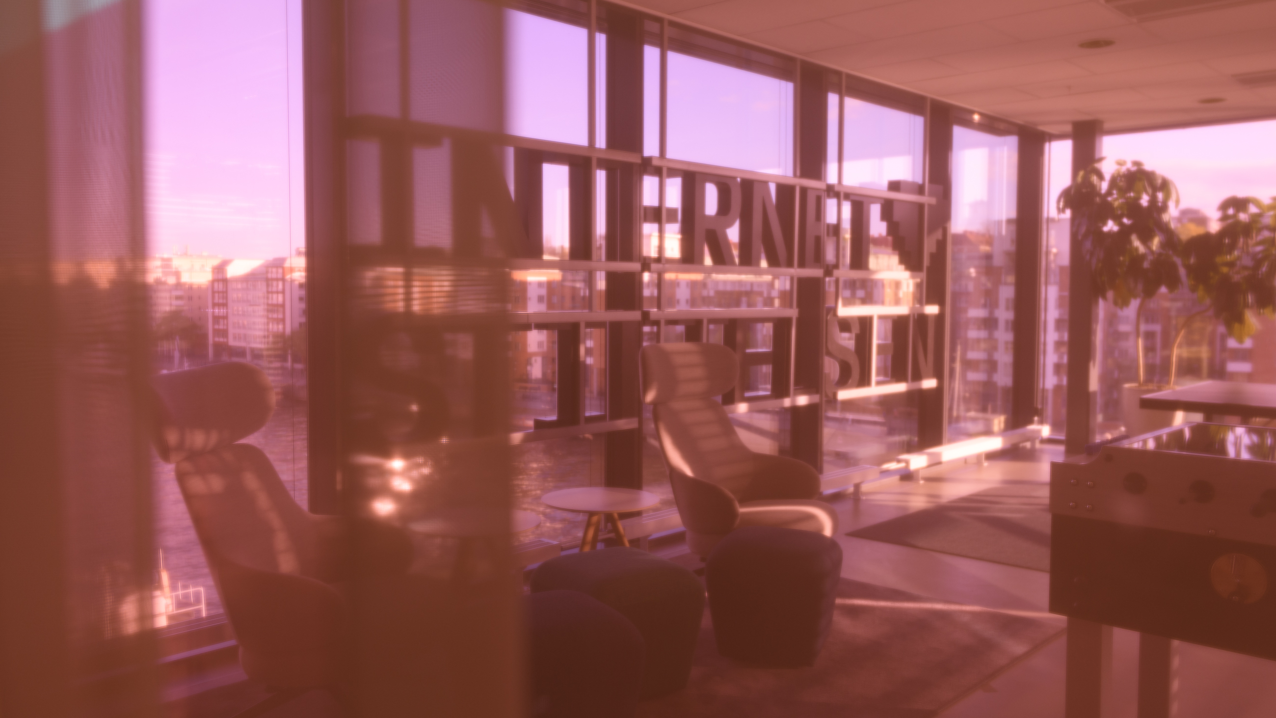
AI i skolan: förstå och komma i gång
Kristina Alexanderson,
Internetstiftelsen

Slide 3
”AI i skolan – att förstå”

Slide 4
Hälften av gymnasieungdomarna använder
AI-verktyg istället för Google
Bland vuxna
20+ år är det
19% som använder AI-verktyg istället för att googla
AI-verktyg ersätter sökmotor som Google och Bing
AI-verktyg används för frågor som sökmotorer inte kan besvara
Bas: Barn och ungdomar 8–19 år
Fråga: Vilka typer av frågor ställer du i AI-verktyg?
Notes:
Utkast till talmanus:
Bland barn och ungdomar är det en tredjedel som ställer frågor som de istället skulle kunna använda en sökmotor som Google eller Bing för. Det är en betydligt högre andel än bland vuxna 20+ år där endast 1 av 5 gör detsamma.
Bland tonåringar är det en ännu högre andel som använder AI istället för sökmotorer. Bland gymnasieungdomar är det hälften som gör det.
Bland barn som är AI-användare är det 56% som ersätter sökmotorer med AI. Och 52% ställer frågor som AI inte kan besvara.
https://graphtool.internetstiftelsen.se/graphs/3866/edit

Slide 5
Flest använder AI till textbearbetningar
Har genererat med
AI-verktyg…
Befolkningen 8+ år
AI-användare 8+ år
29%
Textbearbetningar
(ej frågor)
71%
Textbearbetningar =
16% Sammanfattningar
16% Generering av ny text
12% Översättning
7% Korrekturläsning
16%
Bilder
39%
5%
Programmeringskod
13%
4%
Ljud
(tal, musik etc.)
9%
1%
Filmer
(rörlig bild)
3%
Bas: Internetanvändare 8+ år
Fråga: Har du använt AI-verktyg till att generera, alltså skapa, något av följande?
Notes:
Något som i princip alla användare gör i AI-verktyg är att ställa frågor och få svar. Olika AI-verktyg kan också generera, alltså skapa, textbearbetningar, kod och olika media.
Det vanligaste svenskar genererar med AI-verktyg är olika former av textbearbetningar. 3 av 10 svenskar har skapat en textbearbetning med AI-verktyg.
På andra plats kommer generering av bilder vilket var sjätte svensk har ägnat sig åt det senaste året.
Endast några få procent har använt AI-verktyg för att generera programmeringskod, ljud som tal eller musik eller filmer, alltså rörlig bild.
De vanligaste textbearbetningarna som svenskarna gör med AI-verktyg är att sammanfatta större texter som rapporter, artiklar eller att generera nya texter – allt från uppsatser och berättelser till CV och rim.
https://graphtool.internetstiftelsen.se/graphs/3825/edit

Slide 6
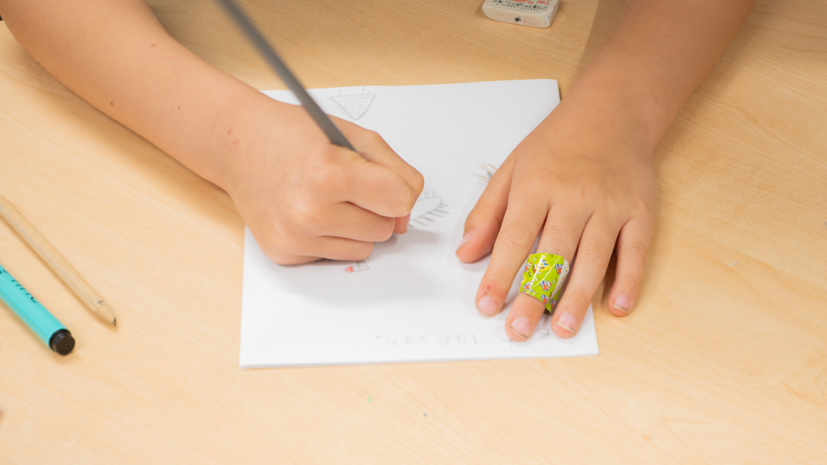
Vilka slutsatser drar vi av det?

Slide 7
Svårt att veta, svårt att säga
det beror på…
Notes:
Det är svårt att avgöra… men jag har försökt hitta svar, bland annat läste jag ett examensarbete från 2005 om årskurs 8 inställning till fusk och där kunde jag läsa att omkring 17% av de tillfrågade eleverna skulle kopiera (plagiera) ett helt arbete och lämna in det soom sitt eget om de inte trodde de skulle bli upptäckta https://researchportal.hkr.se/ws/portalfiles/portal/35132797/FULLTEXT01.pdf

Slide 8

Bland amerikanska gymnasister används AI i skolarbete på följande sätt
2025
Redovisat av elever
Källa: Victor Lee (Standford)
Notes:
4000 elever på gymnasiet i USA vad använder de AI-botar till…
10 % uppgav att de använde AI-botar för att generera hela skoluppgiften (och i den studie som tittade på fusk visade det sig att omkring 10% av alla gymansieelever som varit med i enkäter om fusk uppger att de ”kopierar” hela arbetet av någon annan …
Tidigare köpte de uppgiften av någon ellet kopierade drn från internet idag är det AI som gör skolarbetet för 10% av eleverna
80% använder gen AI för att få begrepp förklarade för dem
70% för att få idéer kring hur de ska lösa uppgifter
52% för att summera text
40% för att redigera delar av text
10% hela skolarbetet
Den mest omfattande användningen verkade vara för att generera idéer till uppsatser och uppgifter (Privata gymnasier: 39,13 %, Offentliga gymnasier: 50,00 %) samt för att få nya begrepp förklarade (Privata gymnasier: 42,65 %, Offentliga gymnasier: 39,29 %). Användningen av tekniken för mer än idéutveckling tycktes minska i omvänd proportion till hur stor del av arbetet chatboten bidrog med. Med andra ord rapporterade färre studenter att de använde en chatbot för att färdigställa eller redigera sina uppsatser. Ännu färre använde chatbotar för att skriva hela uppsatser.
Länk till Graphtool: https://graphtool.internetstiftelsen.se/graphs/3398/edit
Utkast till talmanus:
Drygt hälften har kollat upp sanningshalten i en samhällsnyhet på nätet.
Det är vanligare att man dubbelkollar innehållet mot andra källor än att man kollar upp källan avsändaren
(Unga uppger sig generellt vara bättre på källkritik än äldre. Det kan bero på att unga har fått med sig mer kunskaper om digital källkritik under sin uppväxt och i skolan, vilket äldre personer inte har haft samma möjligheter till. Men också att unga eventuellt överskattar sin källkritiska förmåga. Bäst av alla på källkritik uppger sig 90-talisterna vara där nästan 3 av 4 kollar upp sanningshalten på det ena eller andra sättet)

Slide 9
Komma igång… Hur då?

Slide 10
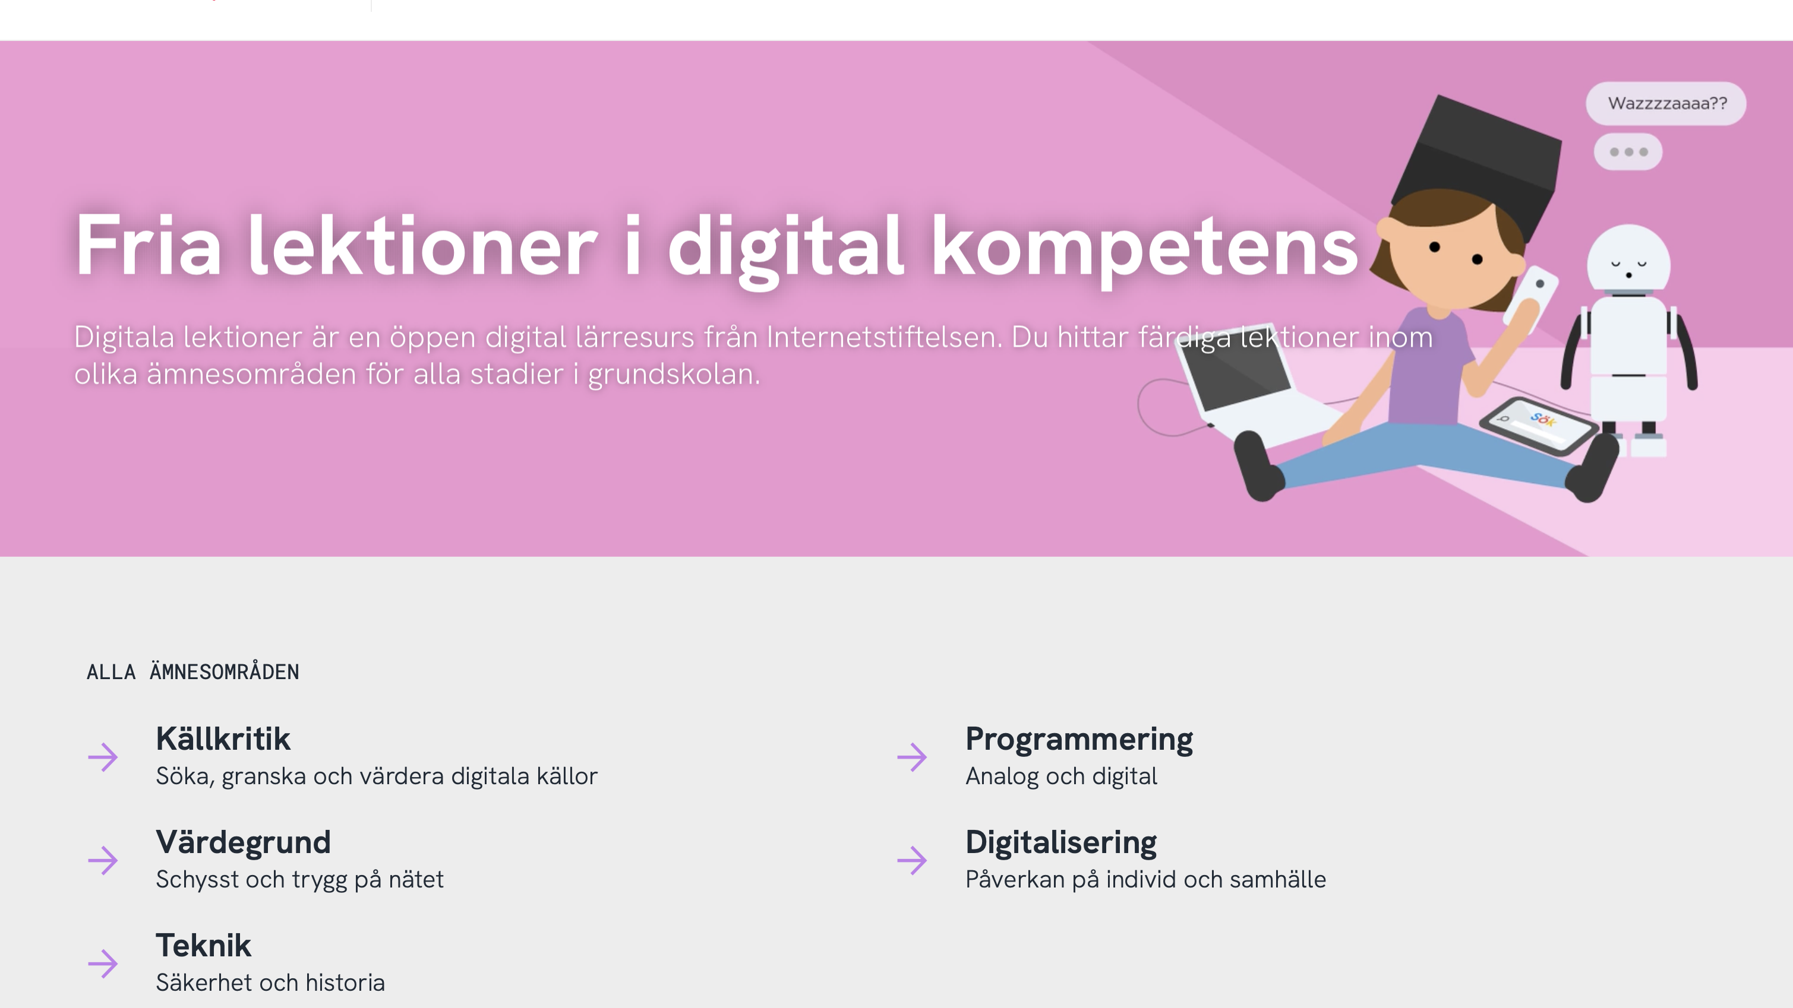

Slide 11
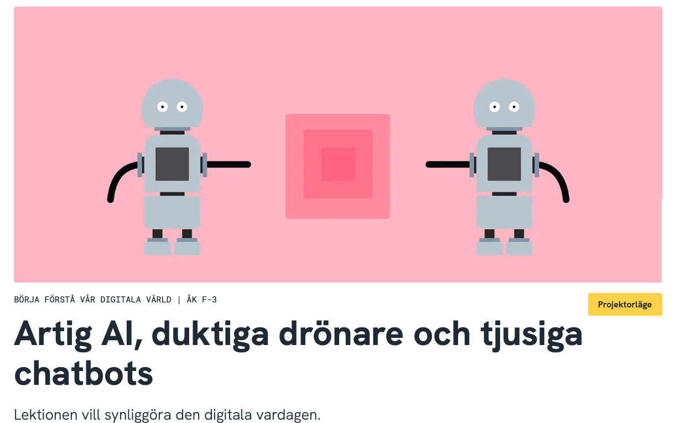

Slide 12
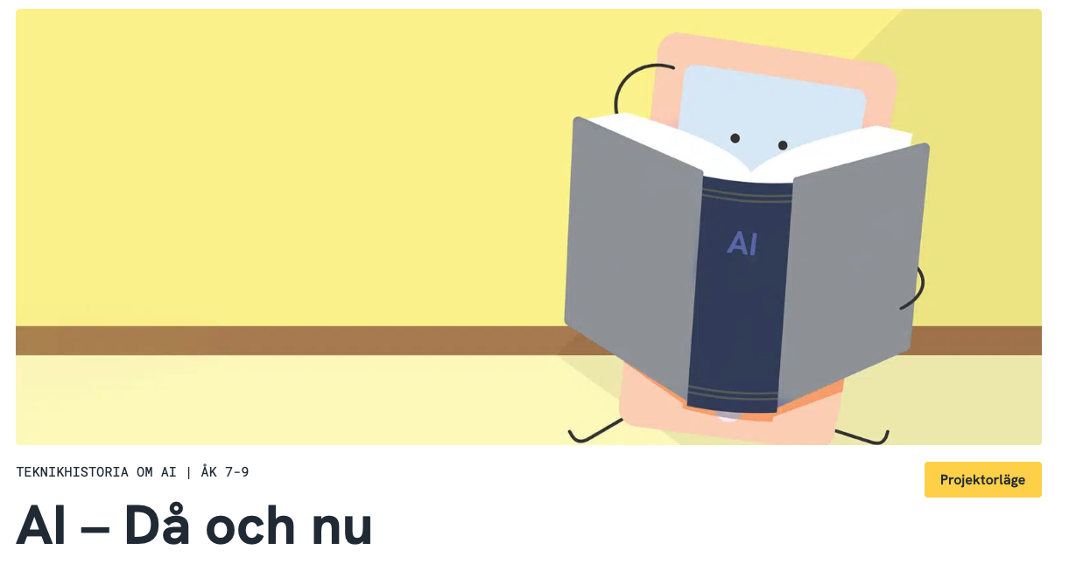

Slide 13
AI och digital kompetens i skolan: en nationell fortbildningssatsning
Källkritik och AI (21 maj)
AI i skolan (11 juni)
Kan elever utveckla digital kompetens utan skolan?
(13 aug)
AI för lärare (27 okt)
Hur påverkas skolan av barnens liv på nätet (8 dec)

Slide 14
